Slide 1
Mapas conceituais
Podemos dizer que mapa conceitual é uma representação gráfica em duas ou mais dimensões de um conjunto de conceitos construídos de tal forma que as relações entre eles sejam evidentes.
Os conceitos aparecem dentro de caixas enquanto que as relações entre os conceitos são especificadas através de frases de ligação nos arcos que unem os conceitos.
As frases de ligação têm funções estruturantes e exercem papel fundamental na representação de uma relação entre dois conceitos.
A dois conceitos, conectados por uma frase de ligação chamamos de proposição.

Slide 2
Mapas Conceituais

Slide 3
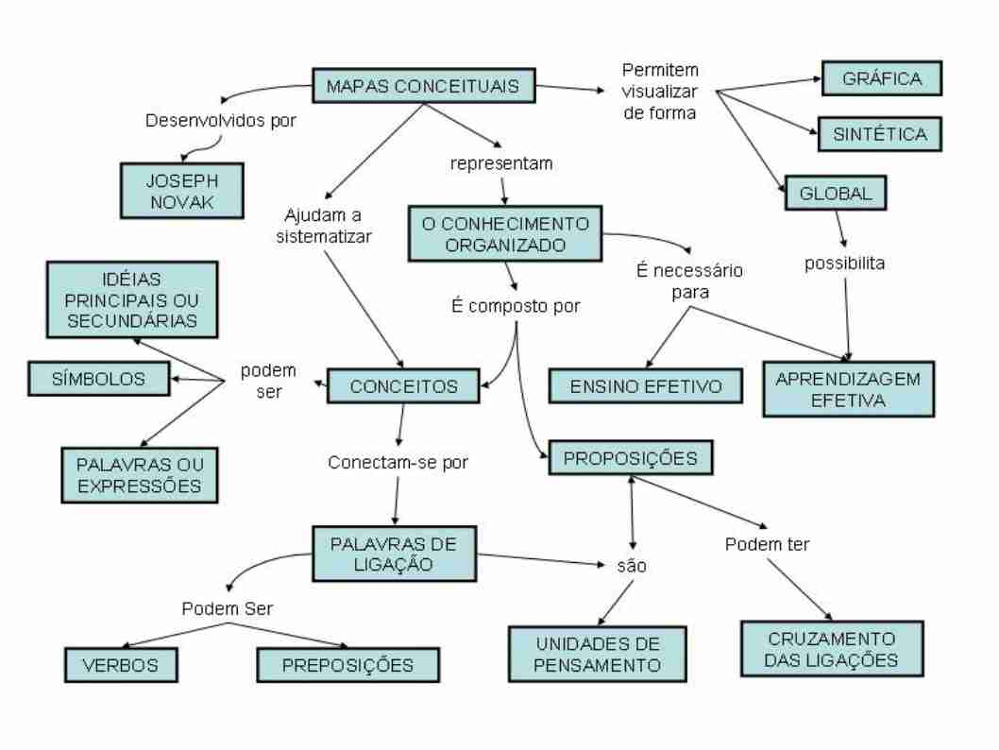

Slide 4
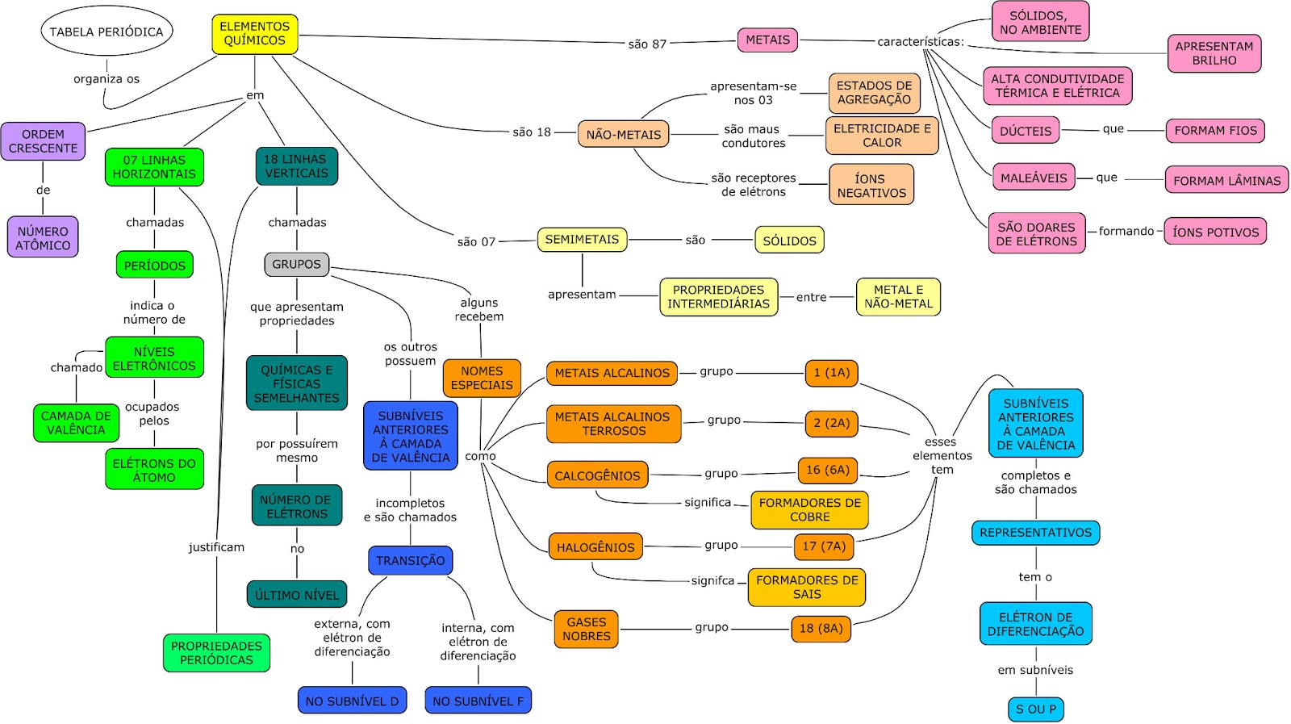
Visão Macro: Exemplo - 1º Ano – Tabela periódica

Slide 5
Montar um mapa conceitual simples

Slide 6
Dinâmica de Execução
Texto foco;
Em grupo definir palavras chaves, definições, conceitos, etc.;
Preparar cartões, conceitos principais e palavras de ligação;
Organizar em uma sequencia lógica
Discutir e reavaliar;
Melhorar com a adição de novos conceitos ou ramificar conceitos secundários.

Slide 7
Ex: O pH é por definição o log da concentração hidrogeniônica do meio, que indica a acidez ou basicidade de uma solução aquosa. Soluções com pH menor que 7 são ácidas, e com pH maior que 7, básicas ou alcalinas. A água pura é neutra (pH = 7), sendo assim não é considerada ácida nem básica.
http://pt.wikipedia.org/wiki/PH
pH
É definido por
Log [H⁺]
água
Indica a
= 7
é
neutra
como a
Acidez
Basicidade
Coca-cola
< 7
são
ácidas
como a
com valores
de uma
> 7
Básicas ou alcalinas
Soda
são
como a
Solução aquosa

Slide 8
http://cmap.ihmc.us/

